Slide 1
ORGANICKÁ CHEMIE

Slide 2
ALKENY
obsahují dvojnou vazbu mezi atomy uhlíku

Slide 3

ETHEN C₂H₄
strukturní CH₂CH₂
racionální vzorec
bezbarvá plynná hořlavá látka
se vzduchem tvoří výbušnou směs
na výrobu: polyethylenu, ethanolu, …
k urychlení zrání banánů

Slide 4
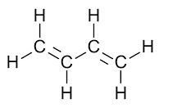
1,3 - butadien C₄H₆
patří mezi tzv. dieny, které obsahují dvě dvojné vazby
strukturní CH₂=CH-CH=CH2
racionální vzorec
bezbarvá plynná látka
na výrobu syntetického kaučuku

